Slide 1
Ein Ort der Begegnung
Planungskonzept Begegnungsstätte Freienbrink

Slide 2
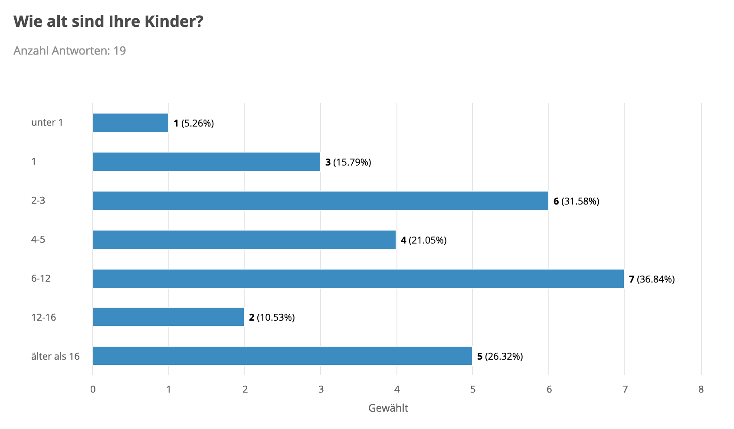
Freienbrink – Wer lebt hier?
Umfrage im Rahmen der Vorbereitung (25 Haushalte haben teilgenommen)
Anfrage der IG: Genauere Zahlen vom Meldeamt?
Übersicht zeigt, dass in den 25 Haushalten allein 27 Kinder leben
Mehrzahl zwischen 2-3 und 6-12, allerdings alle Altersklassen vertreten

Slide 3
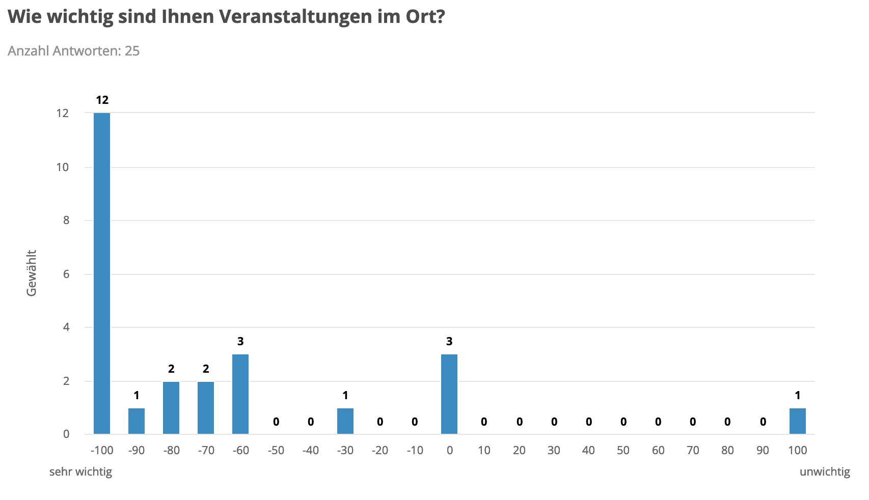
Weitere Erkenntnisse aus der Umfrage
Alter der anderen Einwohner*innen zw. 32- und 80 und viele in ihren 30igern
Veranstaltungen sind sehr wichtig für die Befragten
Alle Befragten wünsche sich für einen Dorfgemeinschaftsplatz eine Sportmöglichkeit und auch einen Ort der Zusammenkunft
Barrierefrei mit kleinem Häuschen und Grillmöglichkeit

Slide 4
Ideen für einen neuen Dorfgemeinschaftsplatz
Es gibt noch ein Gemeindegrundstück in Freienbrink, Idee der Umwandlung in einen Ort der Begegnung
Adresse: Dorfstraße
Flurstück: 587
Größe: 1104 qm

Slide 5
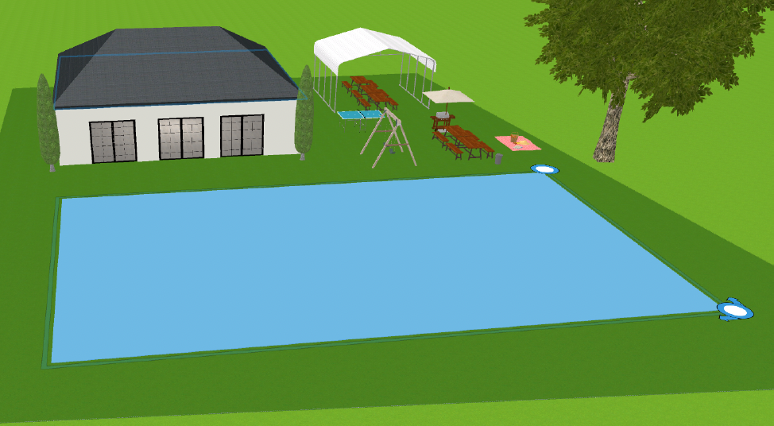
3D –Ansicht des neuen Platzes

Slide 6
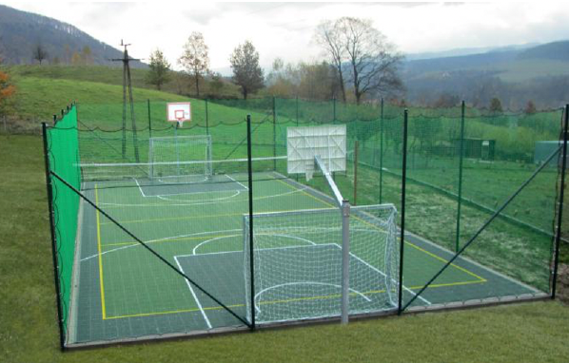
Hinweise zur Planung
Fußballfeld bietet viele Spielmöglichkeiten
Sponsoring wird mit Edeka abgesprochen und durch Spenden organisiert

Slide 7
Gemeinsam wachsen – Gemeinsam planen
Grober Entwurf
Grundstück muss gesichert werden, da Freienbrink sonst keine Gemeindegrundstücke mehr für solchen Nutzen hat (außer bewaldet)
Viele Kinder, Jugendliche und Senioren im Ort
Bereits jetzt zahlreiche Veranstaltungen, welche einen Platz brauchen (siehe www.freienbrink.com)

Slide 8
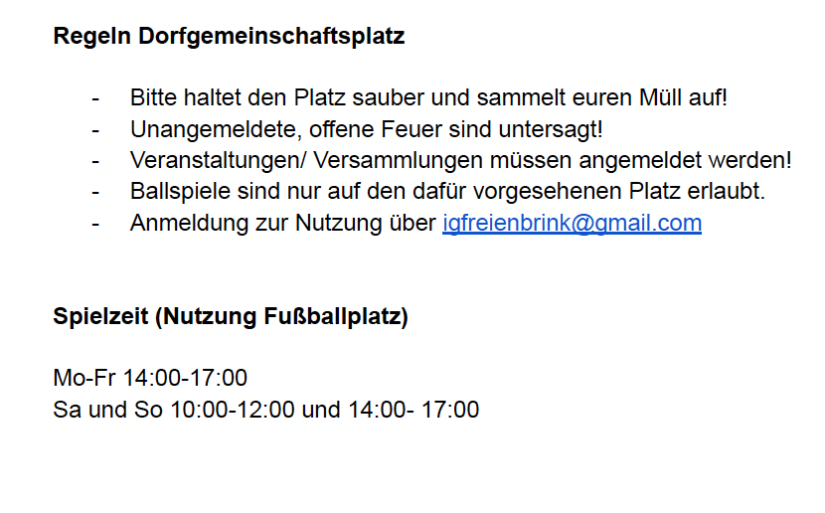
Klare Regeln
Klare Regeln für die Nutzung
Absprache bzgl Schutz der Anwohner*innen
Absprache mit Ordnungsamt und Gemeinde bzgl Nutzung

Slide 9
Vielen dank
Für Ihre Aufmerksamkeit und Zeit

